Slide 1
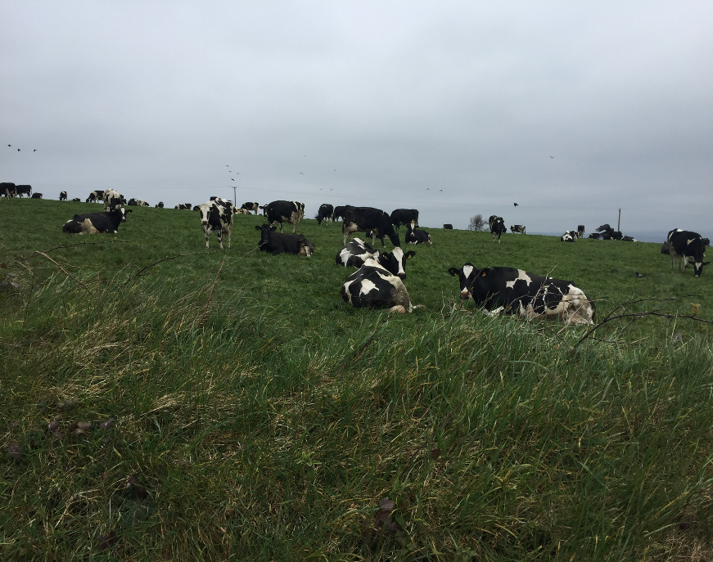
Feirmeoireacht inniu agus mar a bhí fadó.
Bernie Uí Chatháin

Slide 2
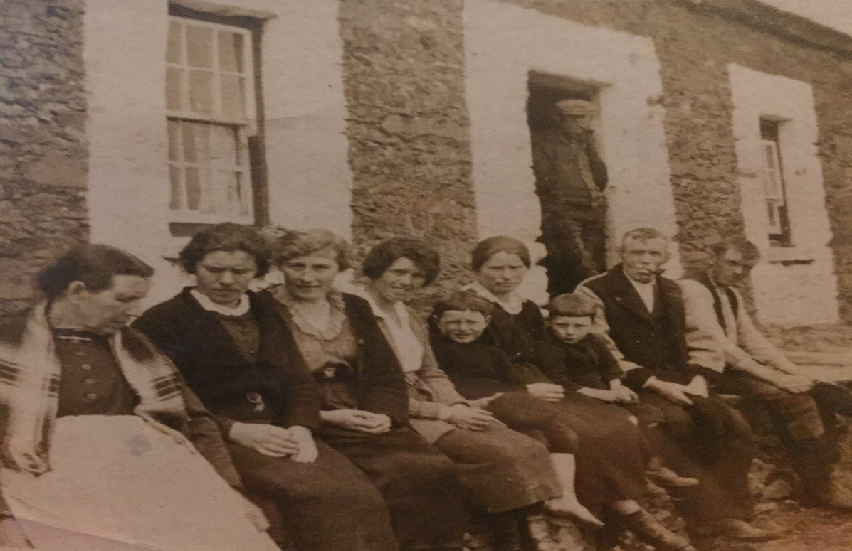
Fadó in Éirinn bhí na feirmeacha níos lú ná mar atá siad inniu.
Bhíodh clann mhór i ngach tigh. Ní raibh meaisíní ann an uair úd chun an obair a dhéanamh ar an bhfeirm. Thagadh na comharsain chun cabhrú lena chéile nuair a bhí obair le déanamh sna goirt.

Slide 3
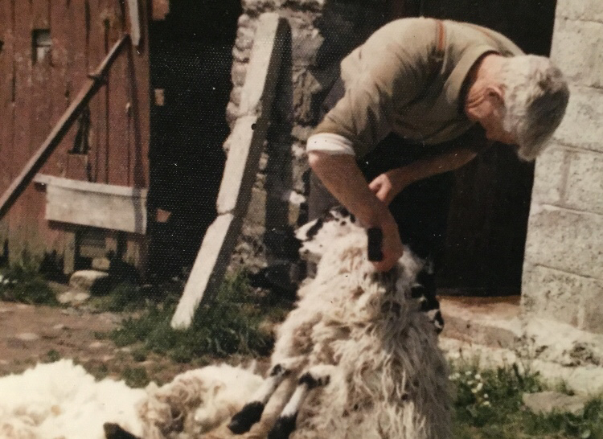
Bhearr siad na caoire le deimheas láimhe fadó.
Obair dhian a bhí ann.
Tá sé seo a dhéanamh inniu freisin, ach tá sé
neamhchoitianta anois.
Úsaideann siad deimheas leictreach inniu atá
i bhfad níos fusa agus níos tapúla.
Dheinidís na ba a chrú lena lámha chomh
maith, inniu tá meaisín acu.

Slide 4
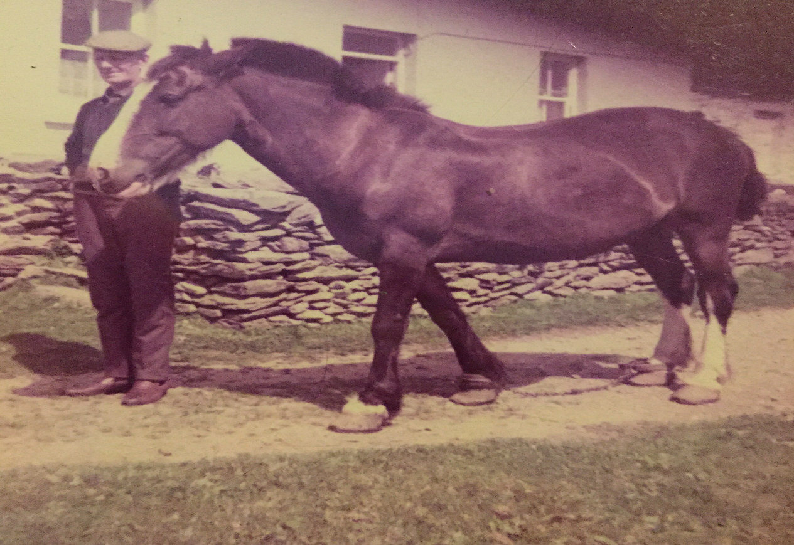
Bhíodh capall nach mór i gach tigh an uair sin.
Braitheadar orthu chun an obair ar an
bhfeirm a dhéanamh.
D’usáideadar na capaill chun na goirt
a threabhadh, bainne a thabhairt go dtí an
uachtarlann, gaineamh a thabhairt ón dtráigh,
móin a thabhairt ón bportach agus a
lán oibre eile.
Tá tarracóir agus a lán meaisiní eile ag an
bhfeirmeoir sa lá atá inniu ann.

Slide 5
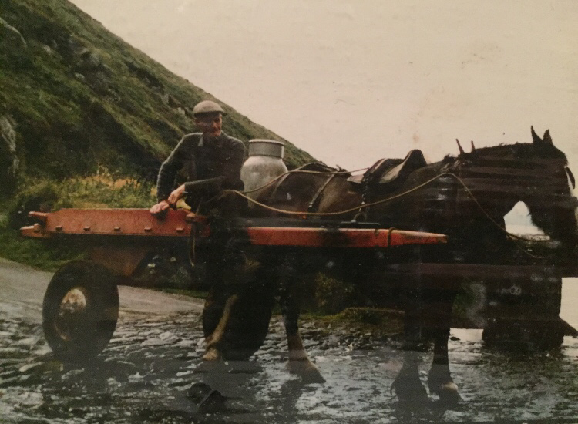
D’úsáideadar na glasraí a d’fhásadar ar an bhfeirm dóibh féin go minic, prátaí, cairéidí, tornapaí agus mar sin de.
D’úsáideadar bainne ósna ba chomh maith le n-ól, agus chun im a dhéanamh.
Thugadar an chuid eile go dtí an uachtarlann le díol.
Go minic bhíodh an turas fada.
Anois tá leoraithe móra a thagann go dtí na
feirmeoirí agus tógann said an bainne leo.

Slide 6
Tá feirmeoireacht difriúil inniu .
Níl an méid sin feirmeacha beaga fágtha níos mó.
Tá feirmeoirí ag ceannach talún chun a gcuid ainmhithe a bheathú.
Sa lá atá inniu ann caithfidh said modhanna nua a bheith acu chun brabús a dhéanamh agus a bheith ábalta dul in iomaíocht leis na feirmeoirí móra.
Ach fós, obair dhian is ea í, ní mór bheith ann gach lá, ní mór a bheith i ngrá leis an bhfeirmeoireacht chun í a dhéanamh.

